Slide 1
Администрирование сетевых подсистем
Лабораторная работа №14
Настройка файловых служб Samba
Одеджими Олуваколаде
Группа: НПИ БД 01-23
Российский университет дружбы народов, Москва, Россия
9 марта 2026
1/13

Slide 2
Цель работы
Приобретение практических навыков по настройке доступа групп пользователей к общим ресурсам по протоколу SMB с использованием пакета Samba в операционной системе AlmaLinux.
1
2
3
Настроить Samba-сервер
Подключить клиента
Автоматизировать Vagrant
Установить пакеты, создать разделяемый ресурс, настроить smb.conf, SELinux и firewalld
Установить samba-client и cifs-utils, смонтировать ресурс через CIFS, настроить автомонтирование
Написать скрипты smb.sh для сервера и клиента, обновить Vagrantfile
2/13

Slide 3
Установка и настройка сервера Samba
Установка пакетов и группы
SELinux и межсетевой экран
dnf -y install samba samba-client cifs-utils
groupadd -g 1010 sambagroup
usermod -aG sambagroup kolade
mkdir -p /srv/sambashare
chgrp sambagroup /srv/sambashare
chmod g=rwx /srv/sambashare
semanage fcontext -a -t samba_share_t \
"/srv/sambashare(/.*)?"
setsebool samba_export_all_rw 1 -P
restorecon -vR /srv/sambashare
firewall-cmd --add-service=samba --permanent
firewall-cmd --reload
systemctl enable smb && systemctl start smb
Файл /etc/samba/smb.conf
Проверка через smbclient
[global]
workgroup = KOLADE-NET
[sambashare]
comment = My Samba Share
path = /srv/sambashare
write list = @sambagroup
smbclient -L //server
→ Anonymous login successful
Sharename Comment
sambashare My Samba Share
IPC$ IPC Service
3/13

Slide 4
SELinux, права доступа и проверка подключения
Контекст SELinux до и после настройки
# До настройки:
unconfined_u:object_r:var_t:s0 sambashare
# После semanage fcontext + restorecon:
unconfined_u:object_r:samba_share_t:s0 sambashare
Подключение под пользователем kolade
# Добавление пользователя в базу Samba:
smbpasswd -L -a kolade # задаём SMB-пароль
# Подключение с клиента под kolade:
smbclient -L //server -U kolade
→ sambashare Disk My Samba Share
→ kolade Disk Home Directories
4/13

Slide 5
Монтирование Samba (CIFS) на клиенте
Настройка клиента
Автомонтирование через /etc/fstab
dnf -y install samba-client cifs-utils
groupadd -g 1010 sambagroup
usermod -aG sambagroup kolade
firewall-cmd --add-service=samba-client
firewall-cmd --add-service=samba-client --permanent
firewall-cmd --reload
# /etc/samba/smbusers (chmod 600):
username=kolade
password=kolade@2026
# Запись в /etc/fstab (строка 18):
//server/sambashare /mnt/samba cifs \
user,rw,uid=kolade,gid=sambagroup,\
credentials=/etc/samba/smbusers,\
_netdev 0 0
Монтирование общего ресурса
mkdir /mnt/samba
mount -o username=kolade,rw,\
uid=kolade,gid=sambagroup \
//server/sambashare /mnt/samba
# Проверка:
mount | grep mnt
→ //server/sambashare on /mnt/samba
type cifs (rw,uid=1001,gid=1010)
Результат mount -a
# Ресурс смонтирован автоматически:
//server/sambashare on /mnt/samba
type cifs (rw, cache=strict,
uid=1001, gid=1010, _netdev)
5/13

Slide 6
Работа с общим ресурсом
Создание файлов и проверка доступа
На сервере (от пользователя kolade):
На клиенте (от пользователя kolade):
cd /srv/sambashare
touch kolade@server.txt
ls -l
-rw-r--r--. kolade sambagroup
kolade@server.txt
cd /mnt/samba
touch kolade@client.txt
ls -l
-rwxr-x-- kolade sambagroup
kolade@client.txt
-rwxr-x-- kolade sambagroup
kolade@server.txt
Файл kolade@client.txt, созданный на клиенте, виден в /srv/sambashare на сервере
Права доступа 700 на ~/common корректно запрещают доступ root на NFS
Оба протокола NFS и Samba работают одновременно на одном сервере
6/13

Slide 7
Скрипты Vagrant для автоматизации
provision/server/smb.sh
provision/client/smb.sh
#!/bin/bash
dnf -y install samba samba-client cifs-utils
cp -R /vagrant/provision/server/smb/etc/* /etc
firewall-cmd --add-service samba --permanent
firewall-cmd --reload
groupadd -g 1010 sambagroup
usermod -aG sambagroup kolade
mkdir -p /srv/sambashare
chgrp sambagroup /srv/sambashare && chmod g=rwx /srv/sambashare
semanage fcontext -a -t samba_share_t '/srv/sambashare(/.*)?'
setsebool samba_export_all_rw 1 -P
restorecon -vR /srv/sambashare
systemctl enable smb && systemctl start smb
#!/bin/bash
dnf -y install samba-client cifs-utils
cp -R /vagrant/provision/client/smb/etc/* /etc
firewall-cmd --add-service samba-client --permanent
firewall-cmd --reload
groupadd -g 1010 sambagroup
usermod -aG sambagroup kolade
mkdir -p /mnt/samba
echo "//server/sambashare /mnt/samba cifs \
user,rw,uid=kolade,gid=sambagroup,\
credentials=/etc/samba/smbusers,_netdev 0 0"
>> /etc/fstab
mount /mnt/samba
Vagrantfile:
7/13
server.vm.provision "SMB server", type:"shell", preserve_order:true, path:"provision/server/smb.sh"
client.vm.provision "SMB client", type:"shell", preserve_order:true, path:"provision/client/smb.sh"

Slide 8
Контрольные вопросы
Файл конфигурации общих ресурсов NFS?
Минимальная конфигурация smb.conf для ресурса /data?
/etc/exports — описывает экспортируемые каталоги с правами и опциями
[data]
path = /data
browseable = yes
Как ограничить запись только членам группы?
SELinux-переключатель для домашних каталогов через SMB?
write list = @groupname (остальные имеют доступ только для чтения)
setsebool -P samba_enable_home_dirs on
Как скрыть учётные данные в /etc/fstab?
Команда для просмотра ресурсов Samba?
Параметр credentials=/etc/samba/smbusers + chmod 600 на файл
smbclient -L //server (или smbclient -L //server -U username)
8/13

Slide 9
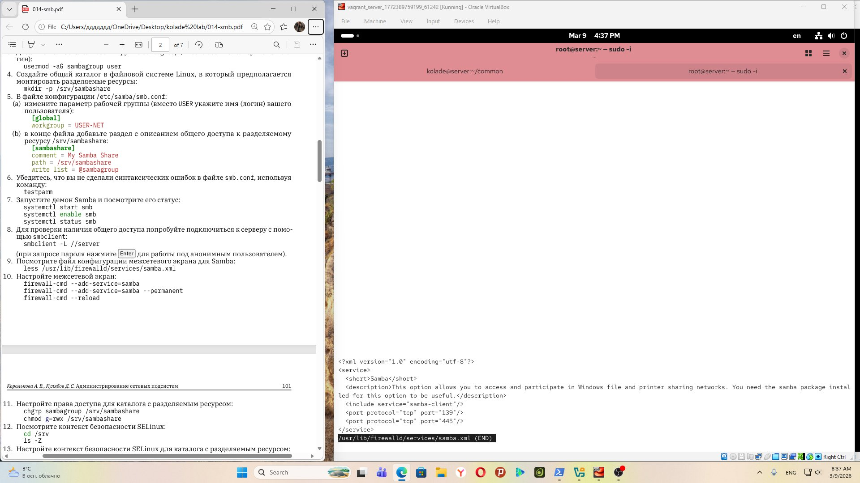
Файл samba.xml — конфигурация firewalld
9/13

Slide 10
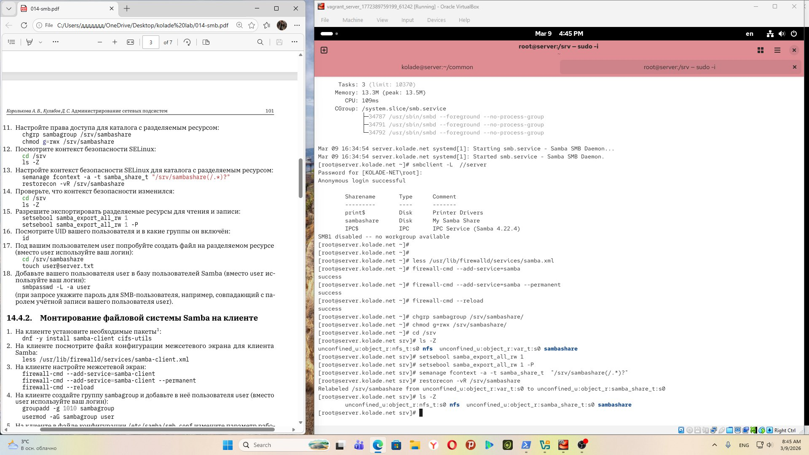
Сервер: smbclient -L //server, SELinux, firewall-cmd
10/13

Slide 11
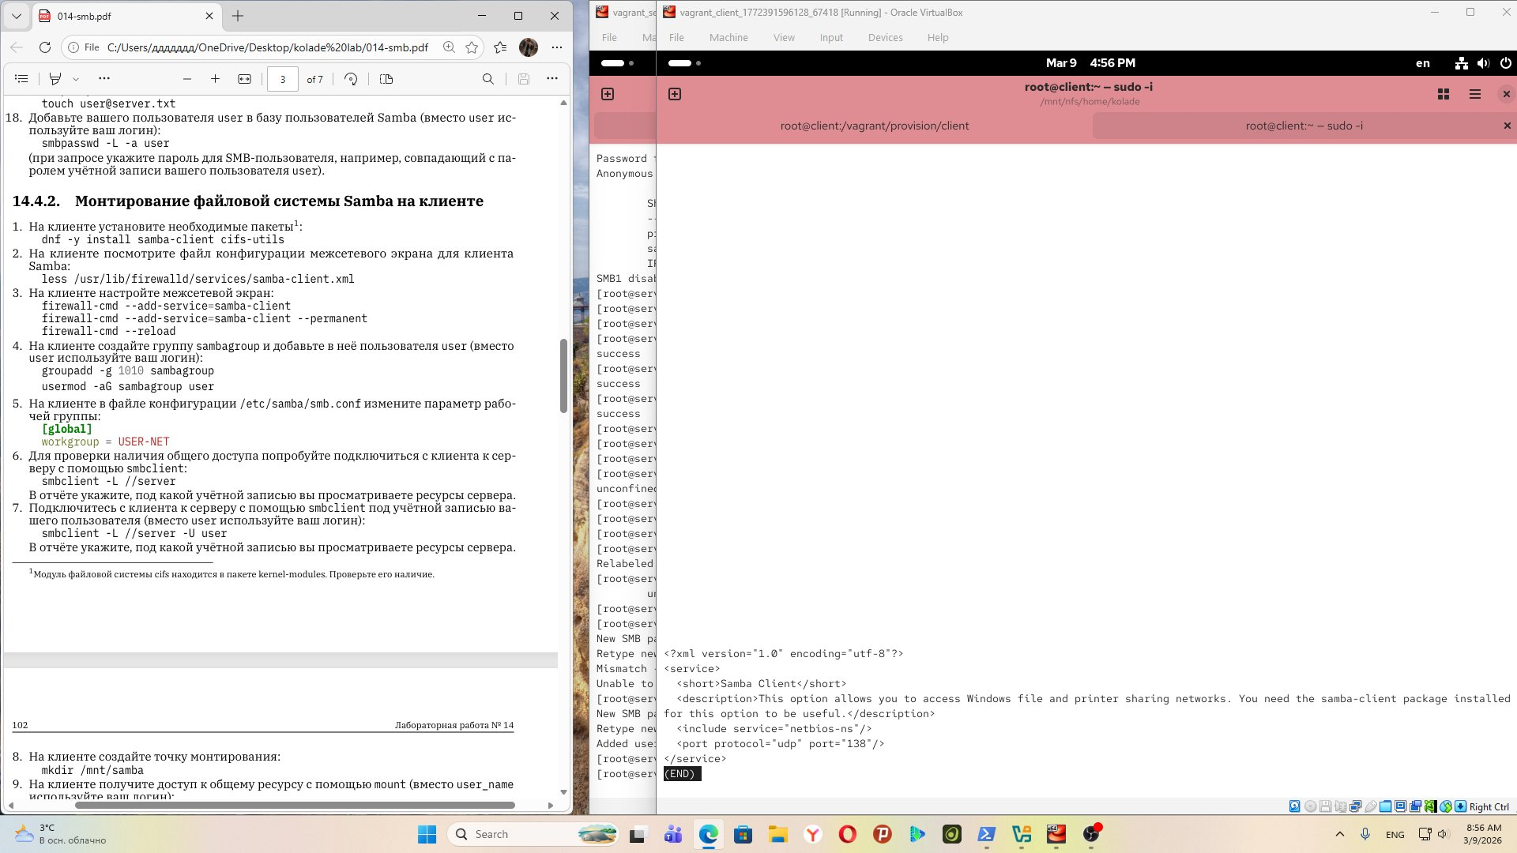
Клиент: samba-client.xml, firewall-cmd, groupadd
11/13

Slide 12
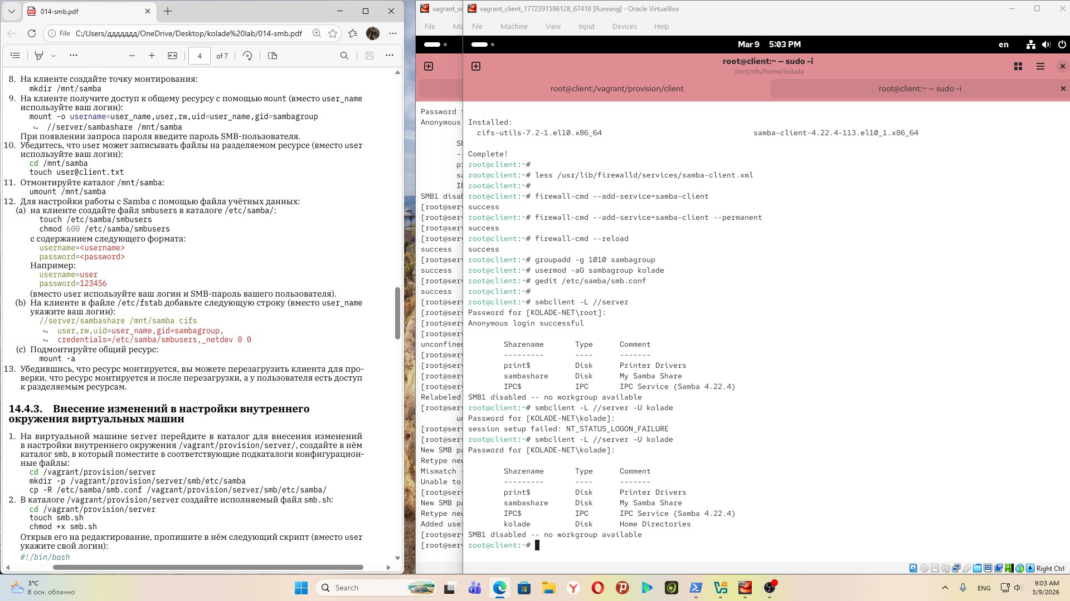
Клиент: smbclient -L //server (анонимно и под kolade)
12/13

Slide 13
Вывод
Установлены и настроены пакеты Samba; создан разделяемый ресурс /srv/sambashare с группой sambagroup
Настроены права SELinux (samba_share_t), включён samba_export_all_rw, открыты порты в firewalld
Клиент успешно подключён через CIFS (mount + /etc/fstab с credentials-файлом 600)
Файлы создаются с обеих сторон и видны на сервере — двусторонний доступ подтверждён
Скрипты Vagrant smb.sh автоматизируют развёртывание сервера и клиента
13/13

